Slide 1
CARBON NANOSTRUCTURES (FULLERENES, CARBON NANOTUBES, GRAPHENE)
lecture for physics and chemistry students
(2017. summer semester – 27. April)
Prof. Jenő Kürti
ELTE Department of Biological Physics
e-mail: kurti@virag.elte.hu www: virag.elte.hu/kurti

Slide 2
cyclic voltammogram

Slide 3
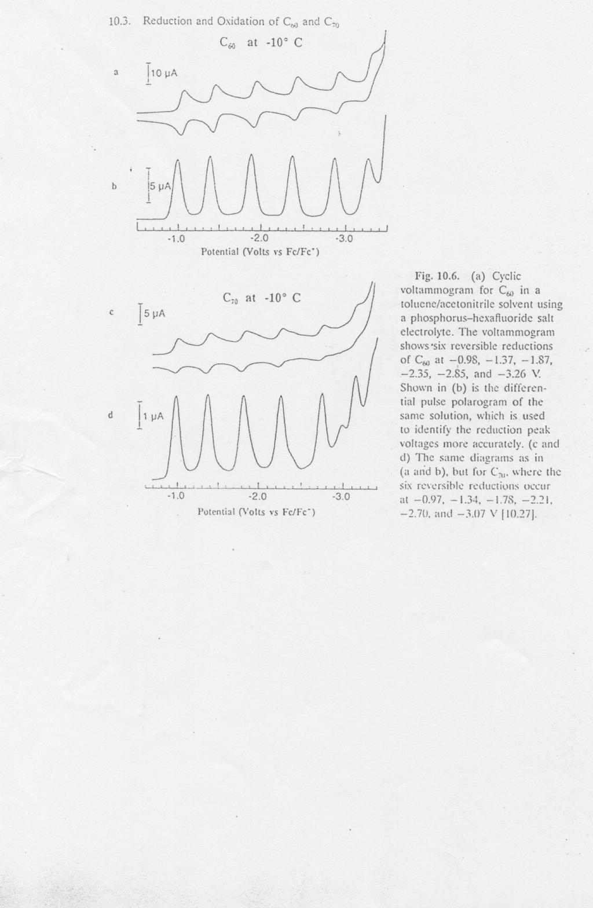

Slide 4
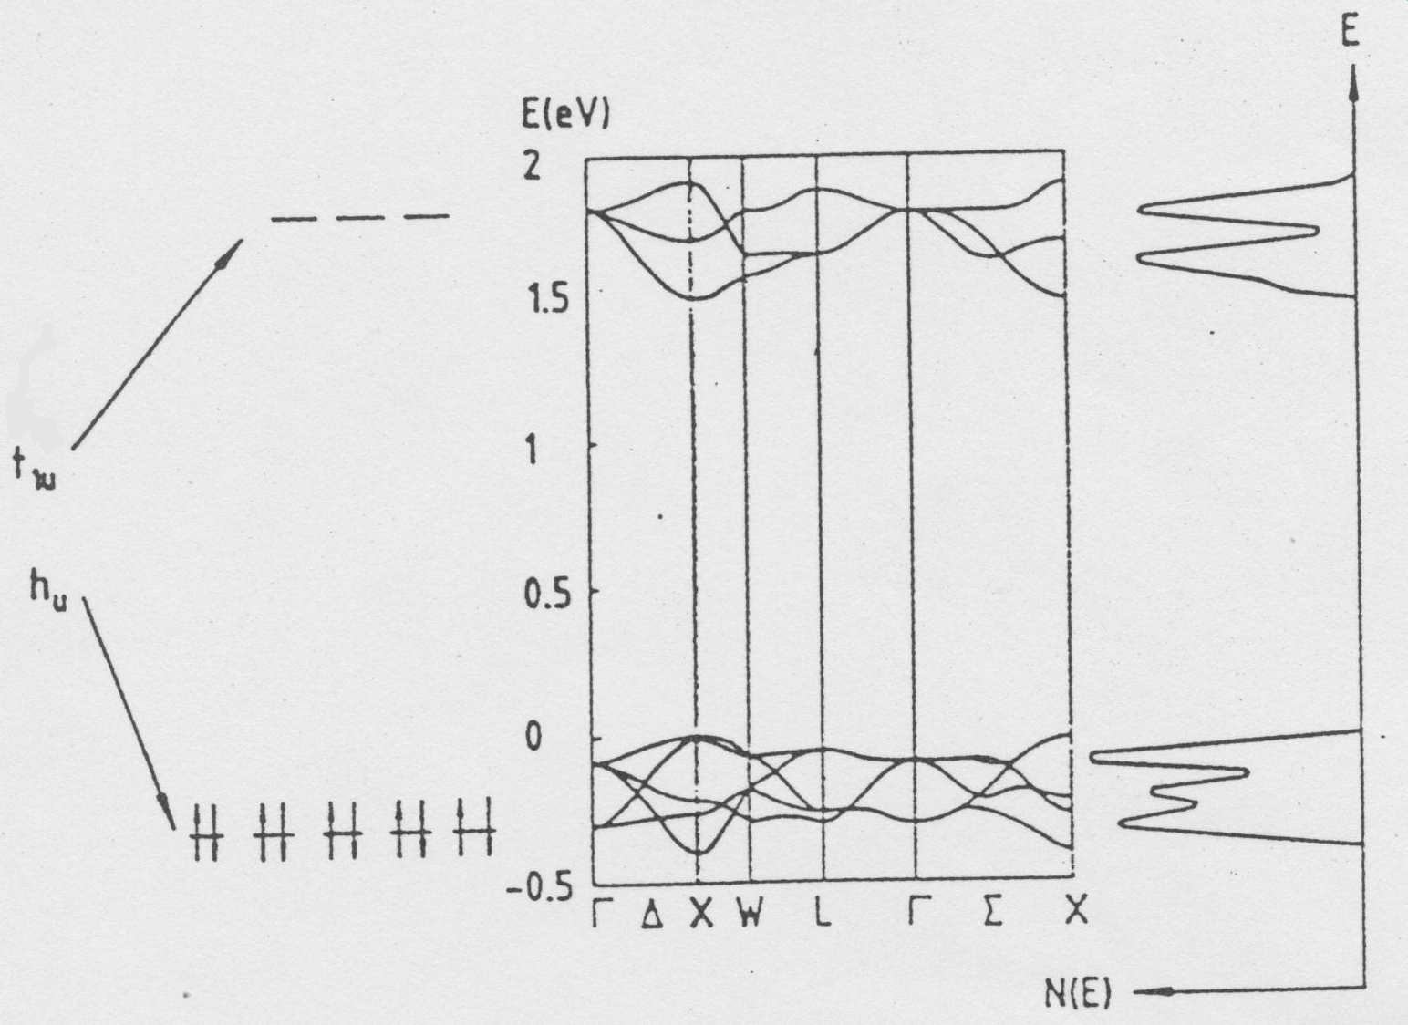

Slide 5
doping

Slide 6
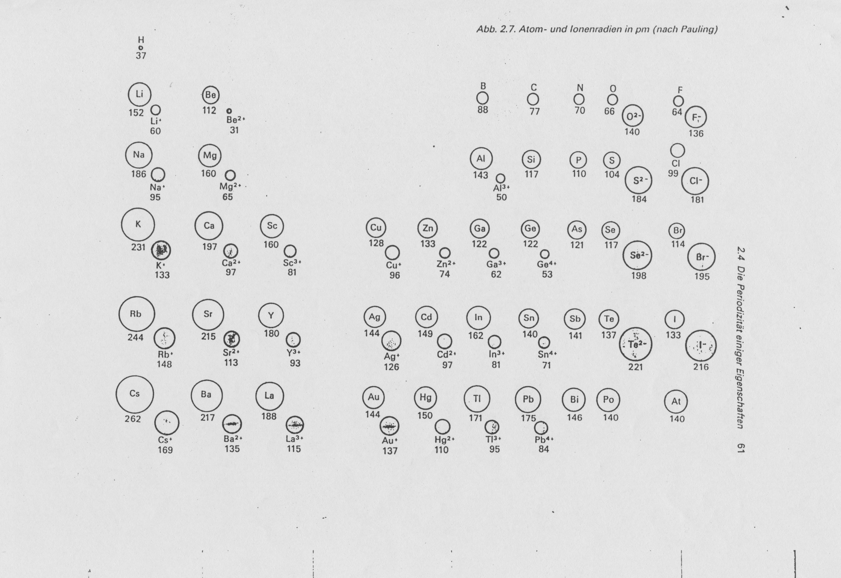

Slide 7
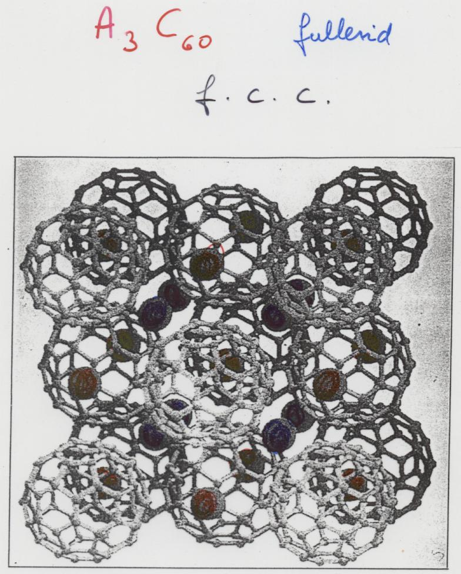
o 1:1
t 2:1

Slide 8
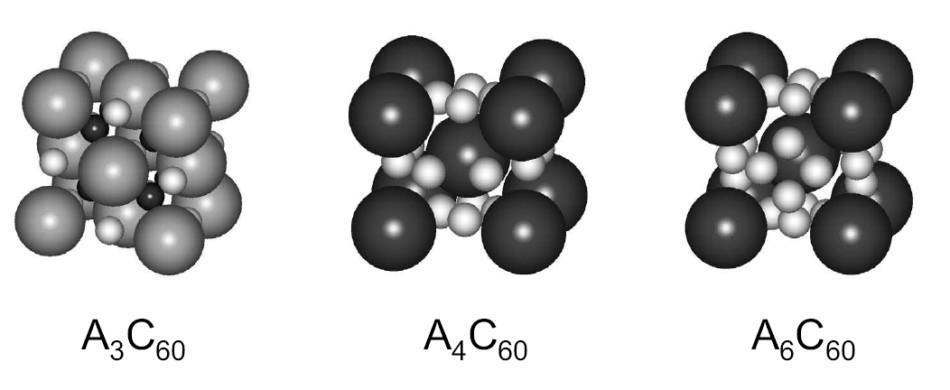
fcc
bct
bcc

Slide 10
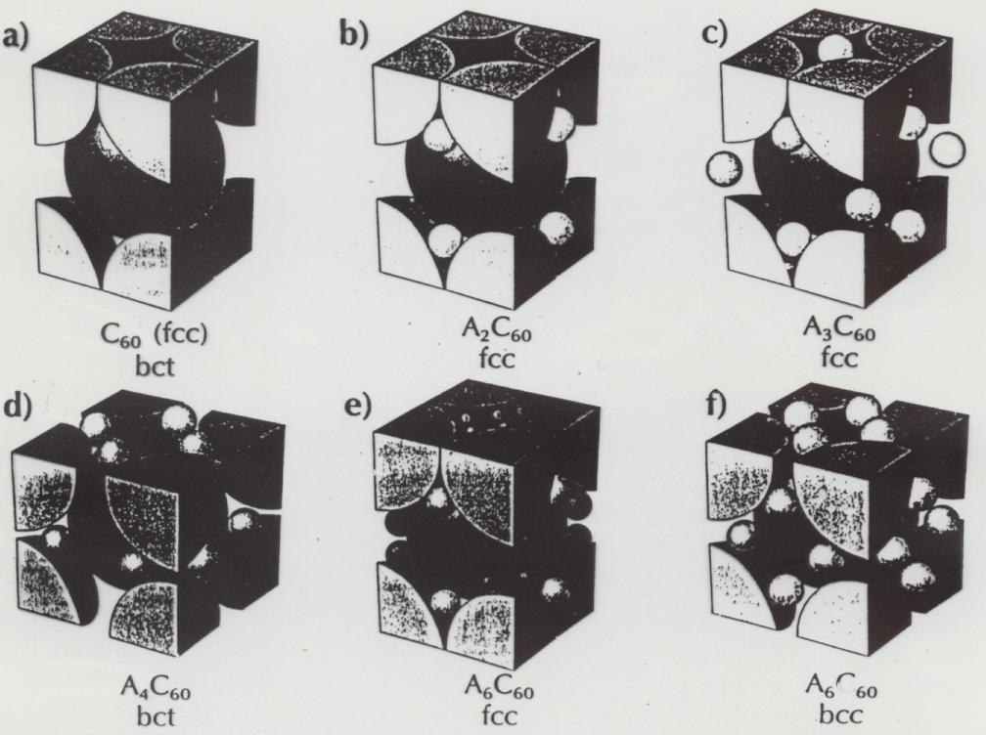

Slide 11
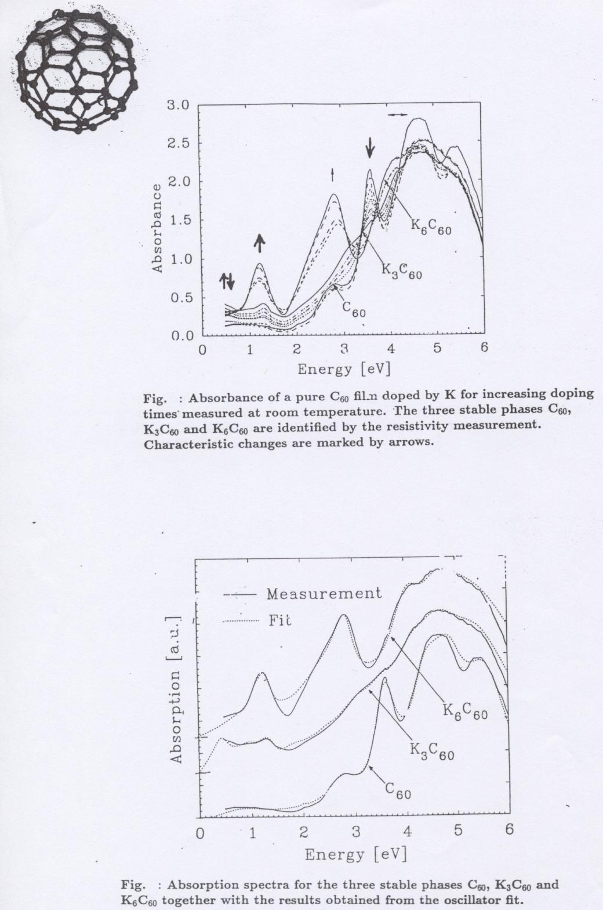
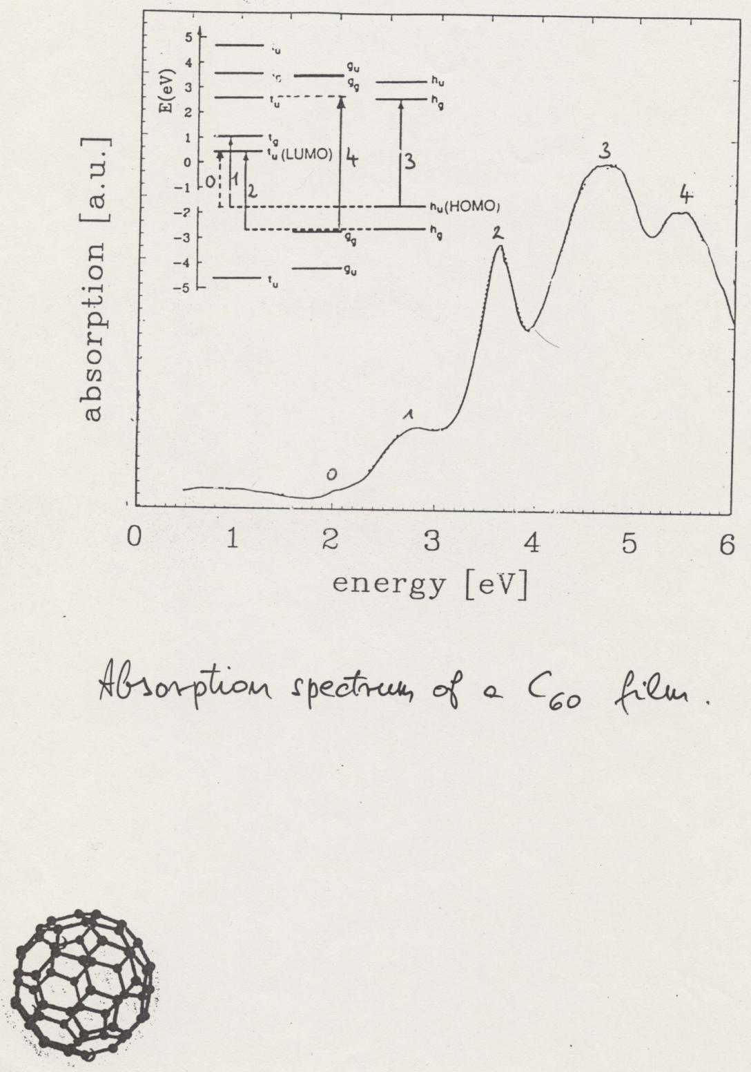

Slide 12
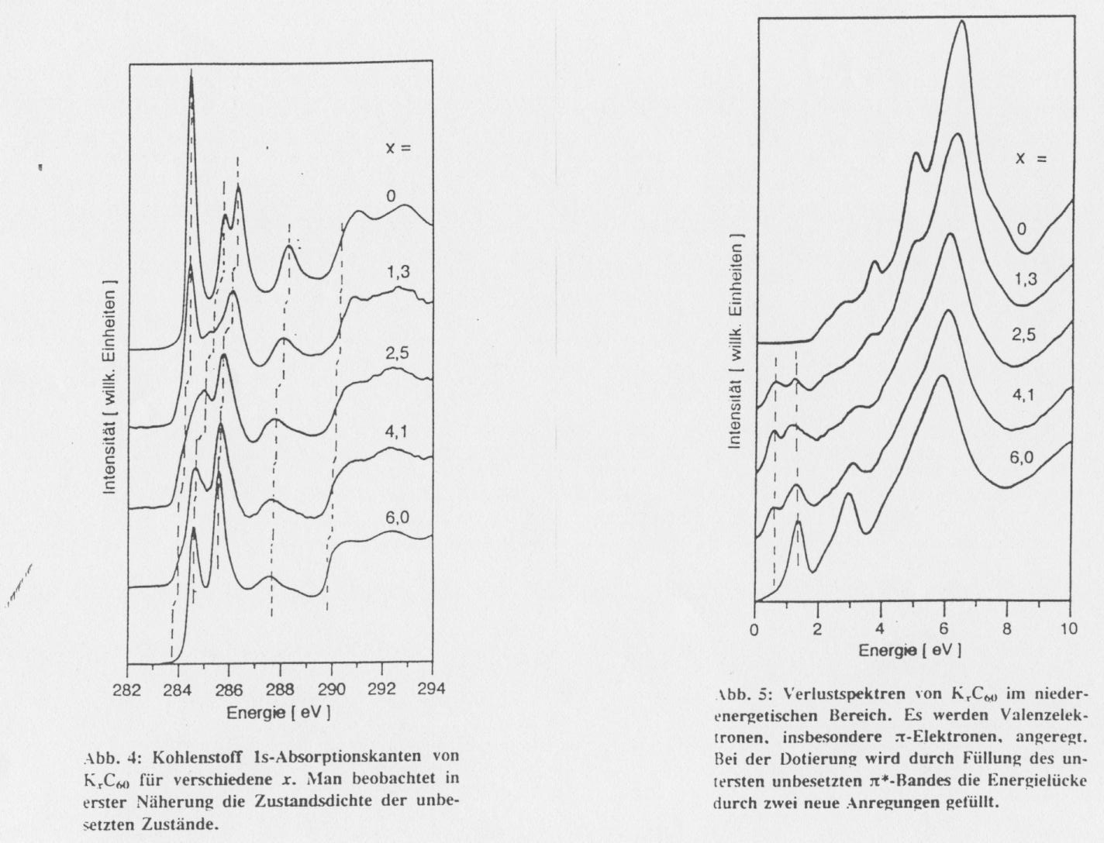
low energy EELS

Slide 13
high energy EELS

Slide 14
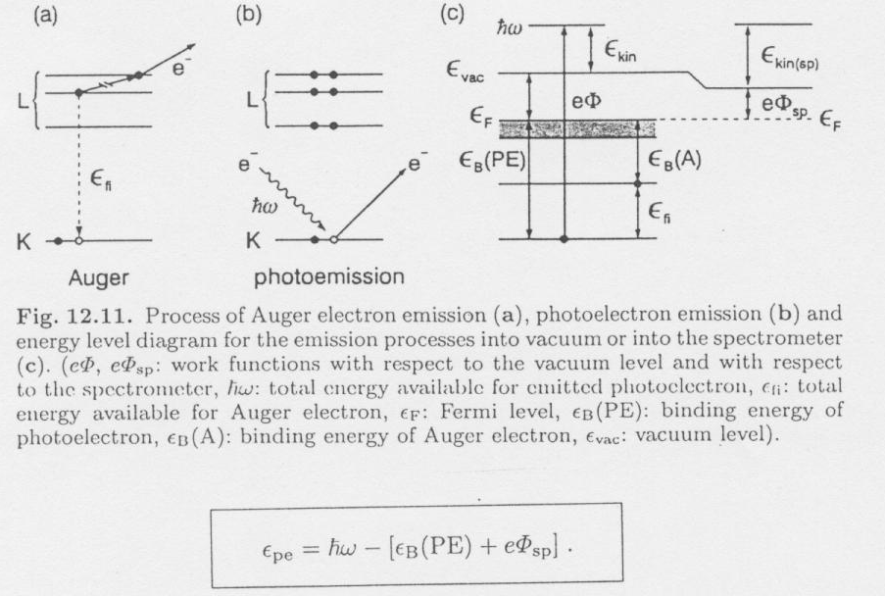

Slide 15
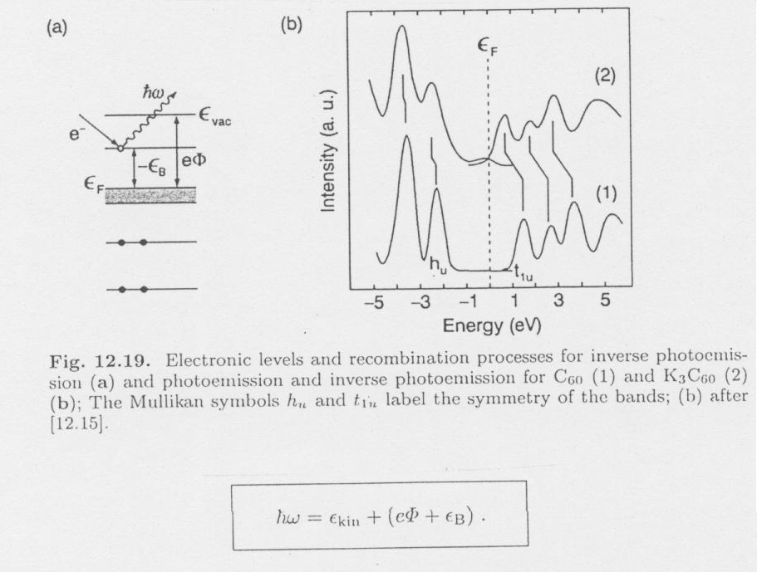

Slide 16
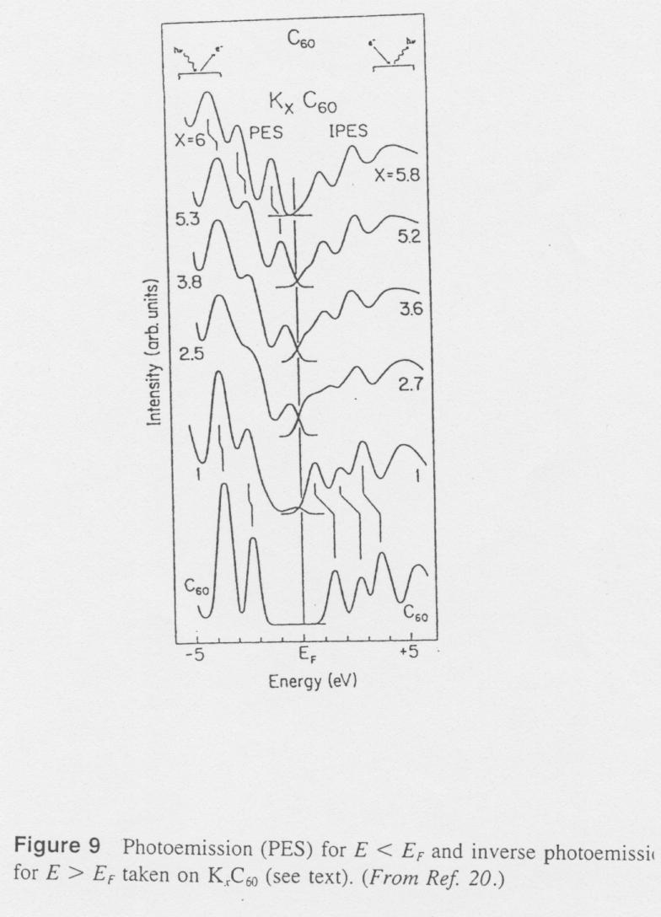

Slide 17
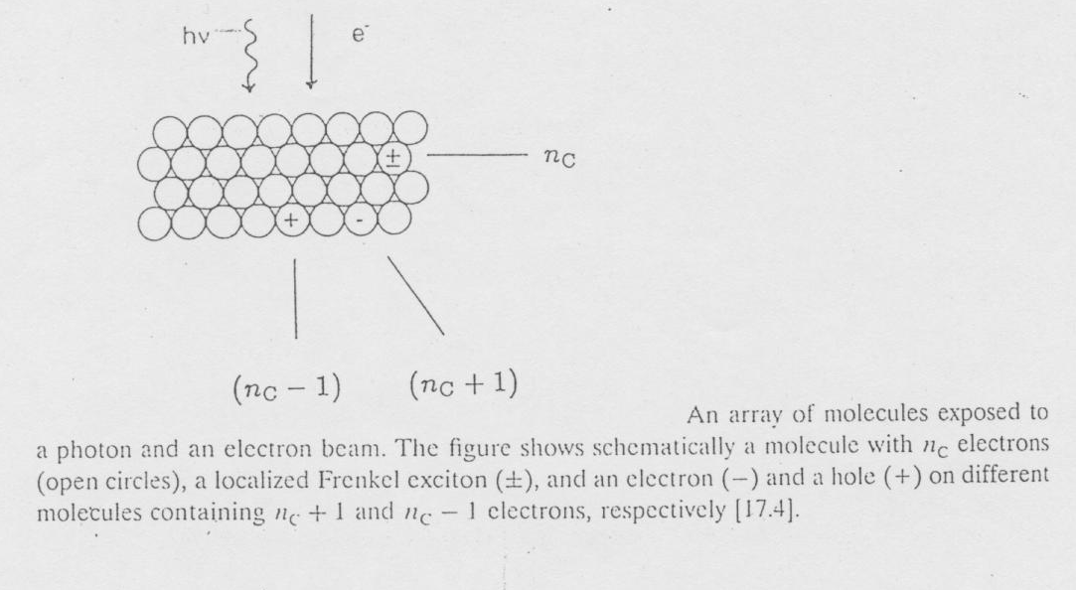

Slide 18
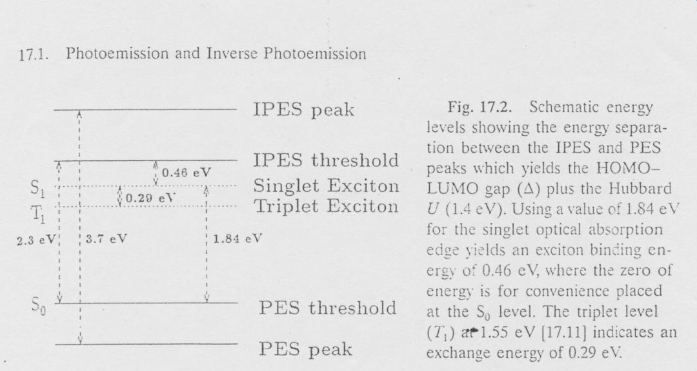

Slide 20
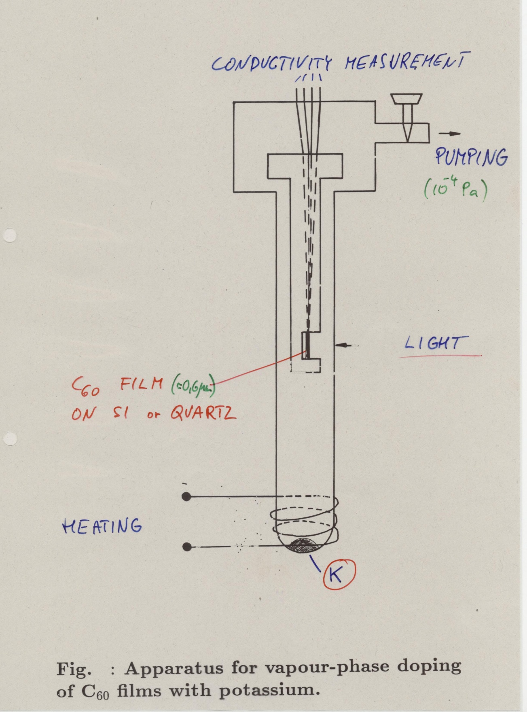

Slide 21
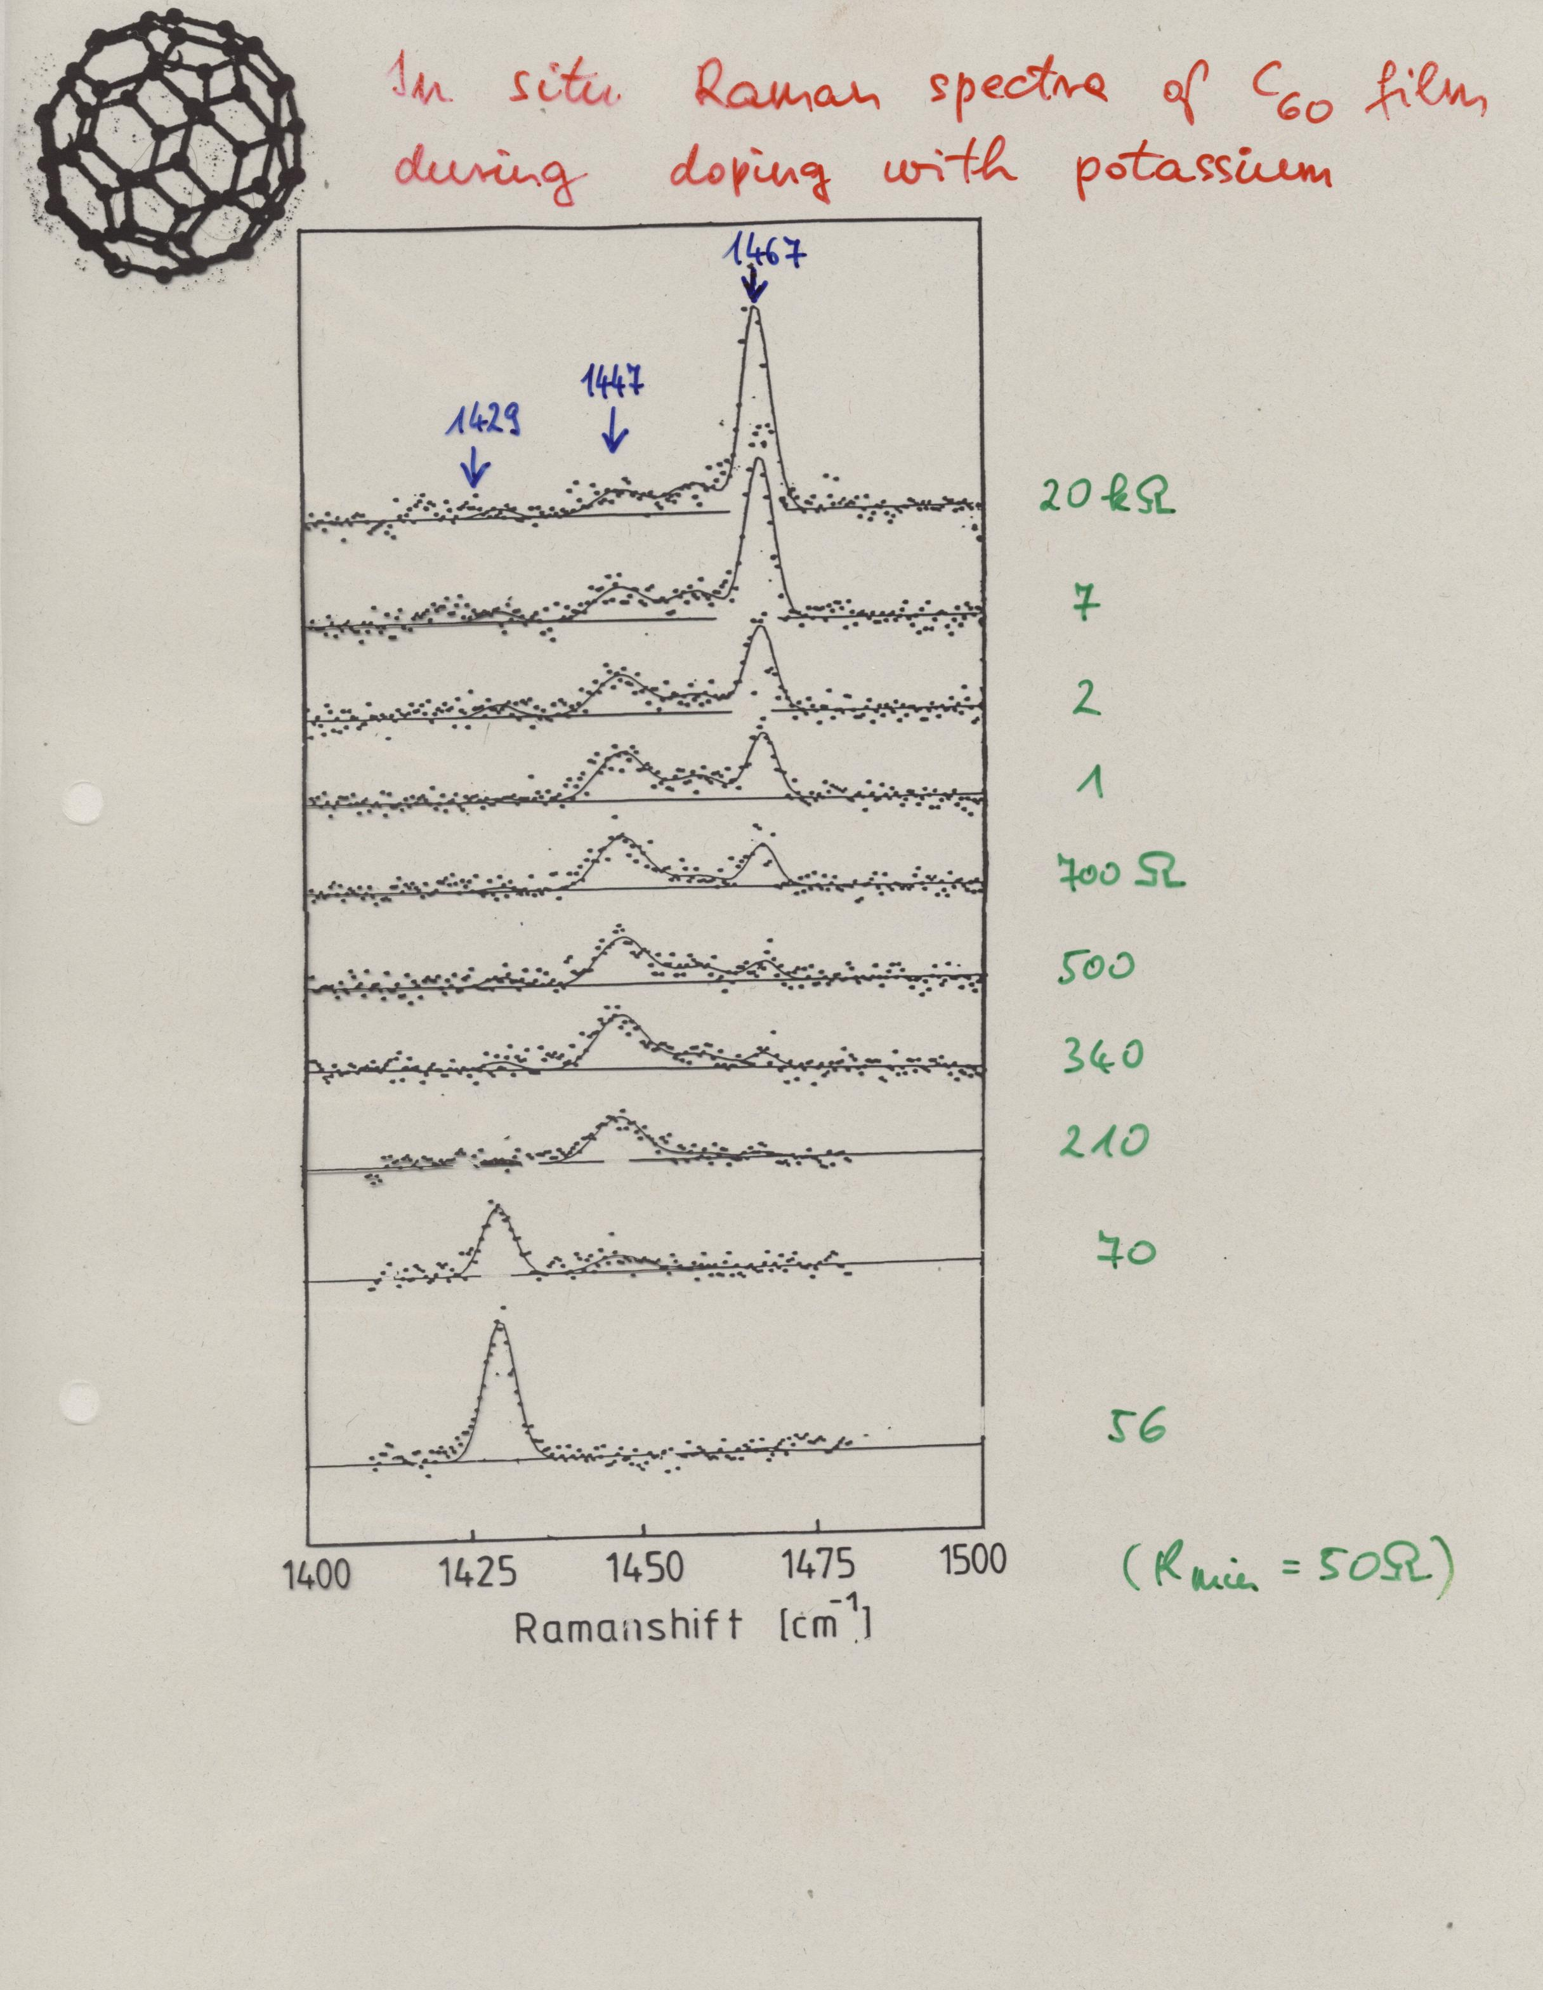

Slide 22
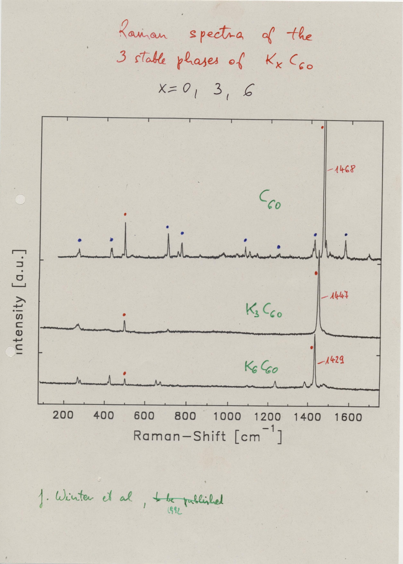
≈ 6-7 cm⁻¹ / electron

Slide 23
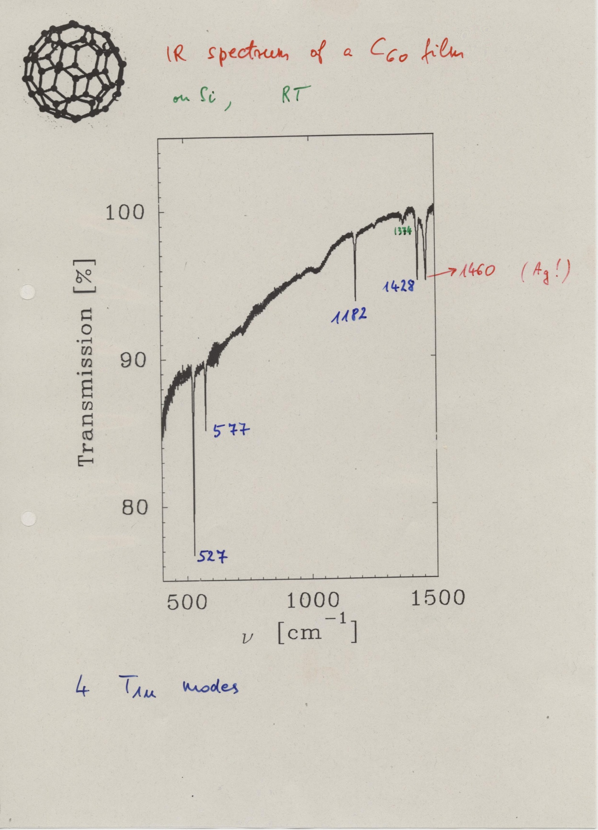
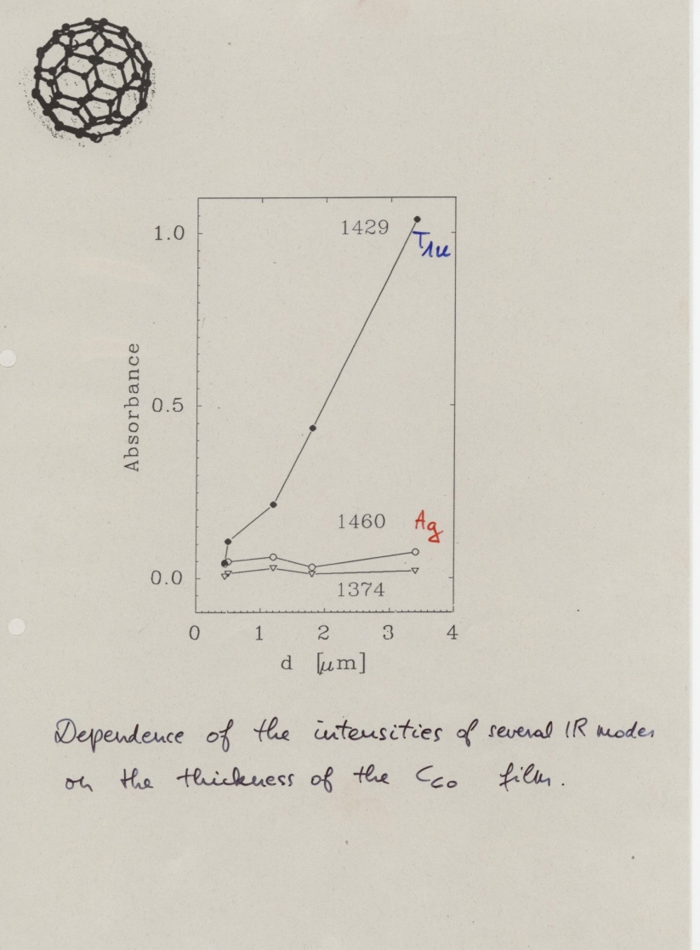

Slide 24
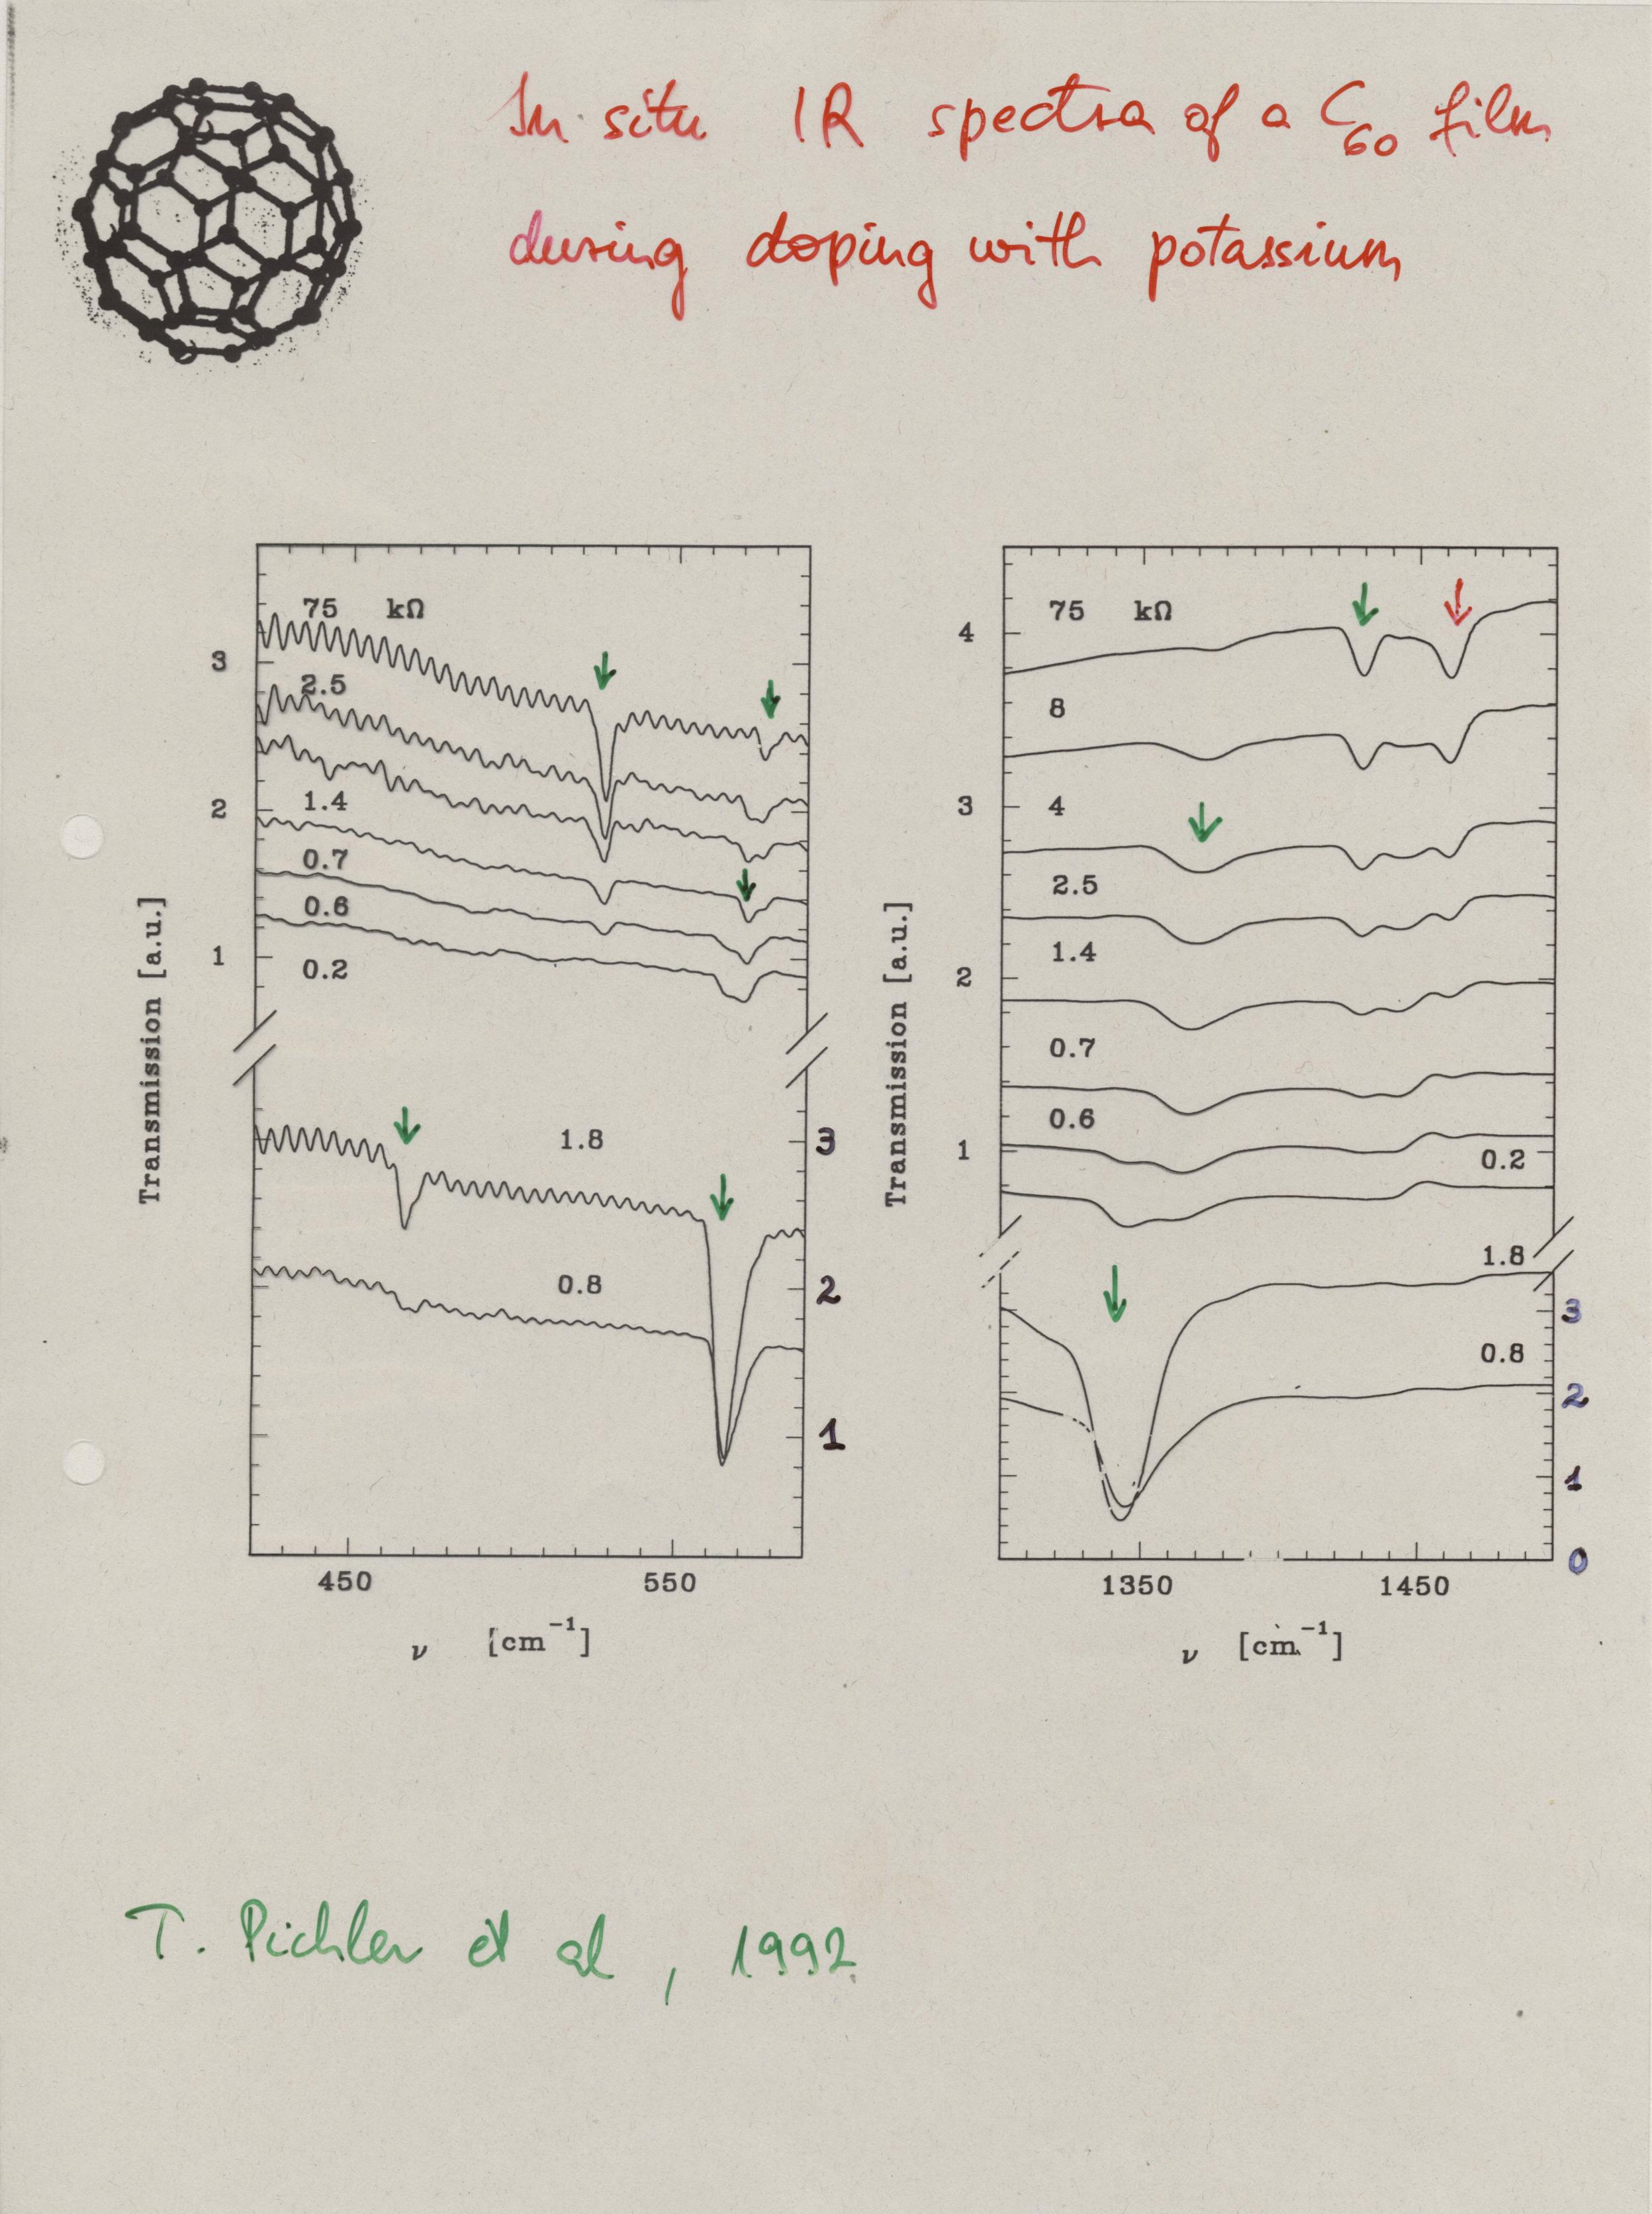

Slide 25
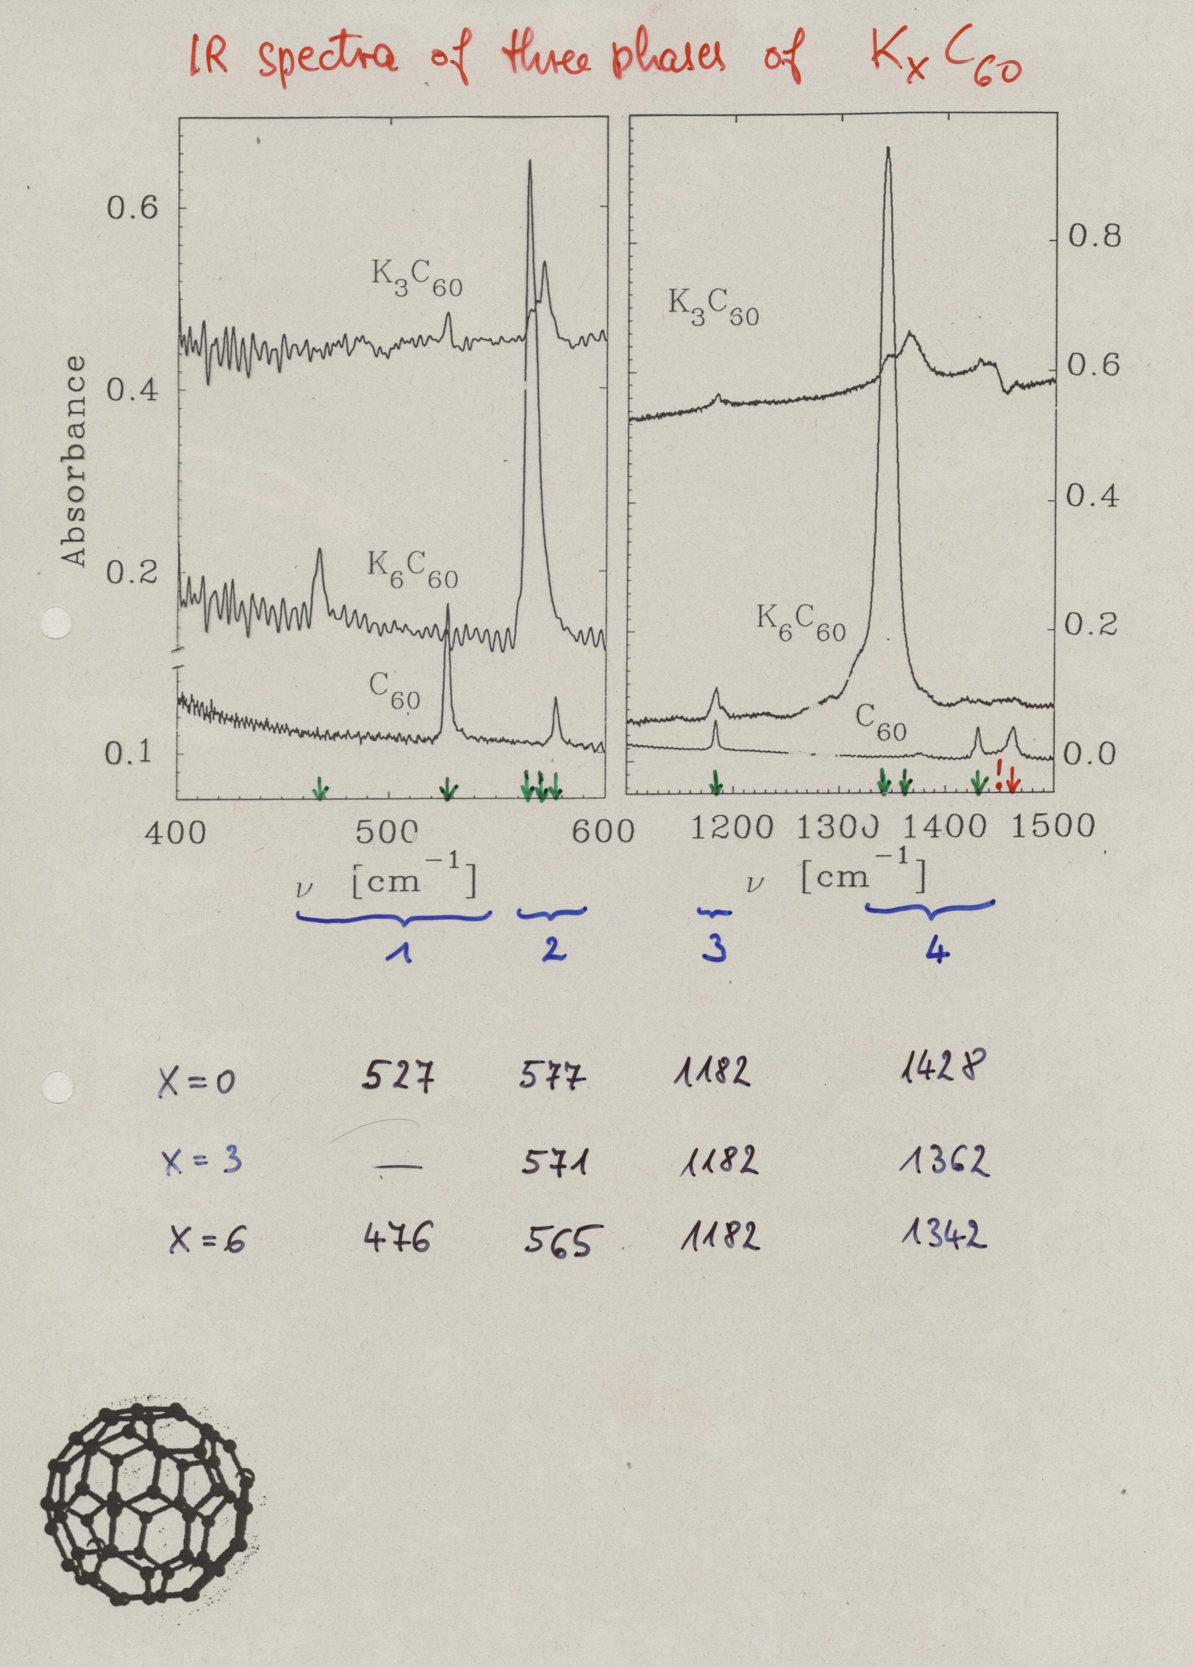

Slide 26
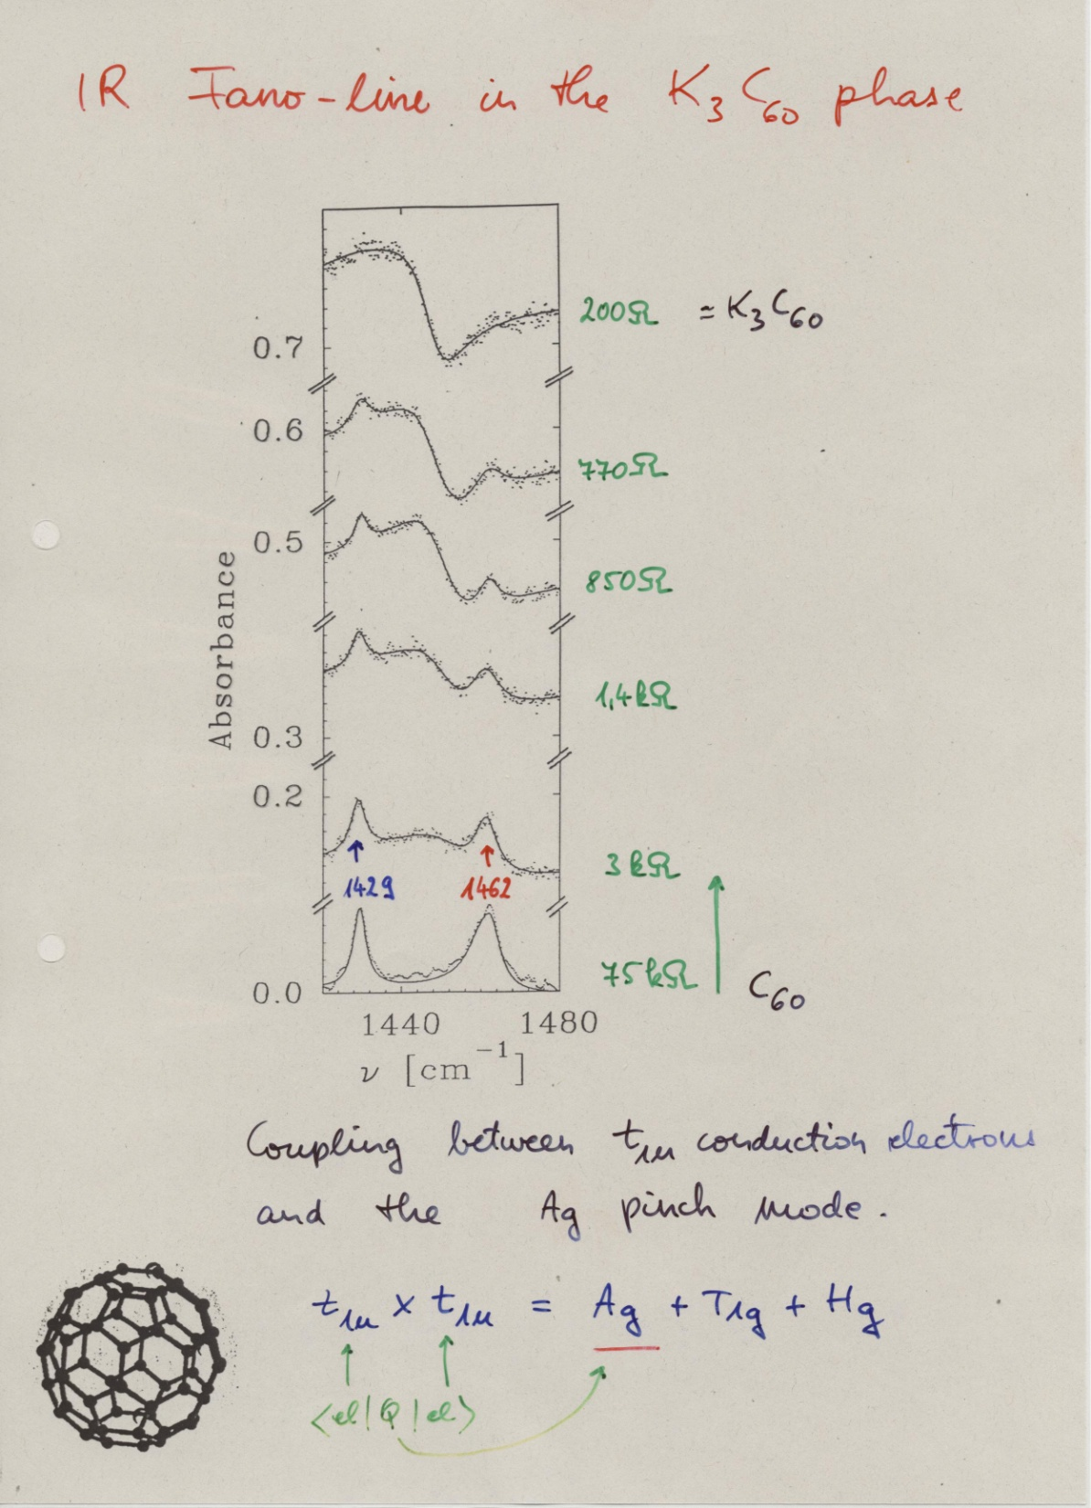

Slide 27
Eddig mondtam el április 27-én

